Slide 1
Obteniendo electricidad del Sol

Slide 2
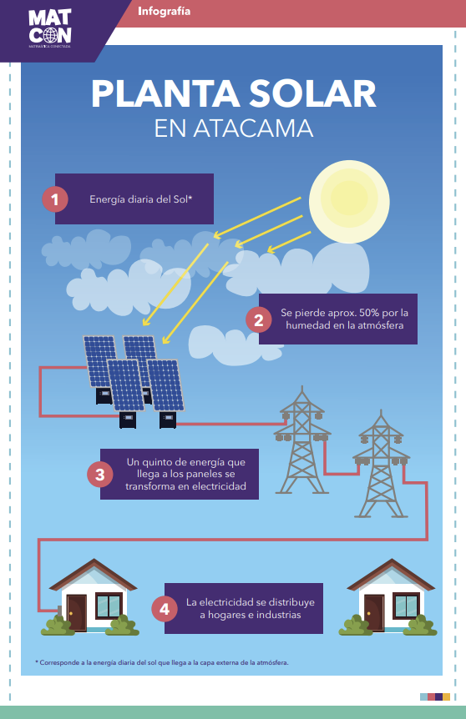
Infografía
¿Qué información entrega esta infografía?
Notes:
tipo de fuente Calibri —> imagen del preview con hipervínculo al video

Slide 3
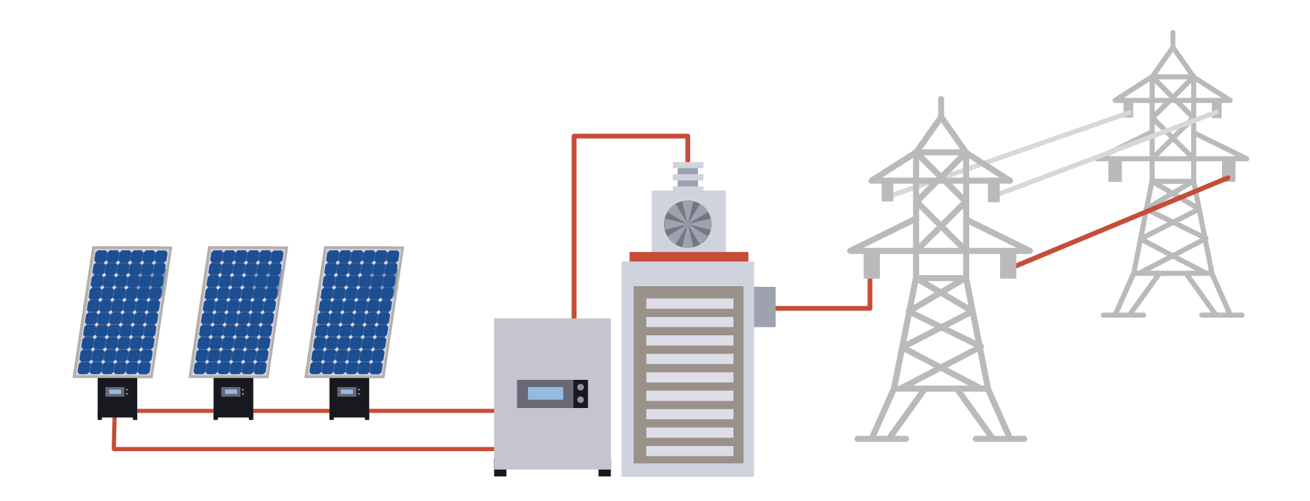
Problema
En la planta de Atacama, ¿qué fracción de la energía solar se transforma en energía eléctrica?
Notes:
tipo de fuente Calibri —> imagen del preview con hipervínculo al video

Slide 4
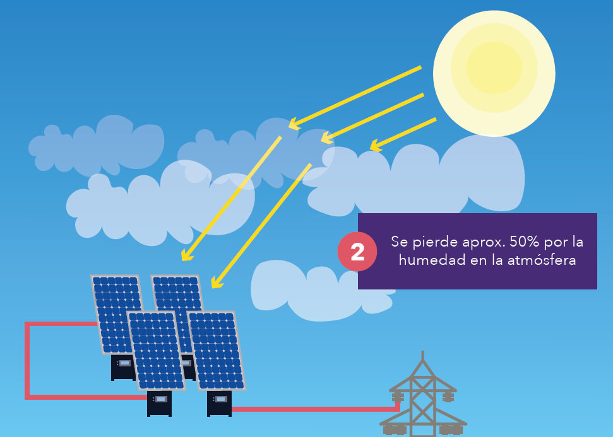
Análisis de la situación
¿Qué fracción de la energía solar llega efectivamente a los paneles?
Notes:
tipo de fuente Calibri —> imagen del preview con hipervínculo al video

Slide 5
Análisis de la situación
¿Cómo se puede representar esta fracción en la recta numérica?
Recurso GeoGebra
Notes:
tipo de fuente Calibri —> imagen del preview con hipervínculo al video

Slide 6
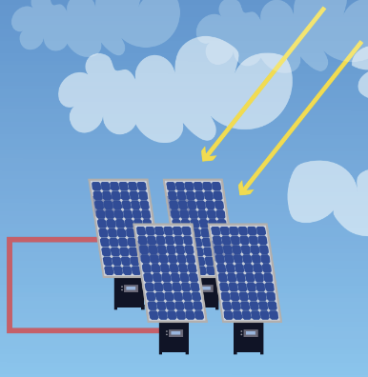
Análisis de la situación
¿Qué debemos hacer para representar la quinta parte de un medio en la recta numérica?
Recurso GeoGebra
Notes:
tipo de fuente Calibri —> imagen del preview con hipervínculo al video

Slide 7
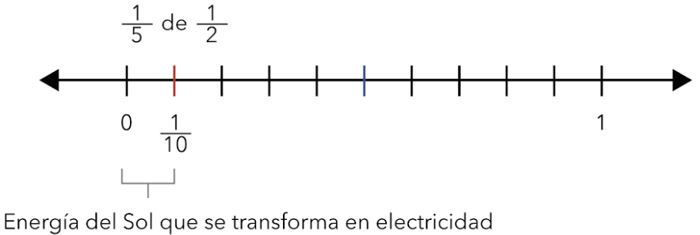
Análisis de la situación
Según lo que se puede observar en la recta numérica, ¿qué operación permite encontrar la fracción de energía eléctrica que produce un panel en relación a la energía que llega del sol?
Notes:
tipo de fuente Calibri —> imagen del preview con hipervínculo al video

Slide 8
Análisis de la situación
¿Qué porcentaje de la energía solar se transforma en energía eléctrica? ¿Qué opinas?
Notes:
tipo de fuente Calibri —> imagen del preview con hipervínculo al video

Slide 9
Algunas conclusiones
Para determinar la fracción o porcentaje de energía eléctrica que produce una planta solar, no es necesario disponer de la cantidad de energía que el Sol genera.
Notes:
Ya que las fracciones y porcentajes son cálculos que se realizan sobre la energía inicial, independiente de cuánta sea.

Slide 10
Algunas conclusiones
Una planta solar aprovecha “una pequeña parte” de la energía que el Sol entrega:
En Atacama solo el 10% de la energía solar se transforma en electricidad
Notes:
De todas maneras, las plantas solares de Atacama, producen una cantidad de energía eléctrica considerable que permite abastecer a una gran población.

Slide 11
Algunas conclusiones
Para calcular la fracción de una fracción basta multiplicarlas.

Slide 12
Obteniendo electricidad del Sol

